Slide 1

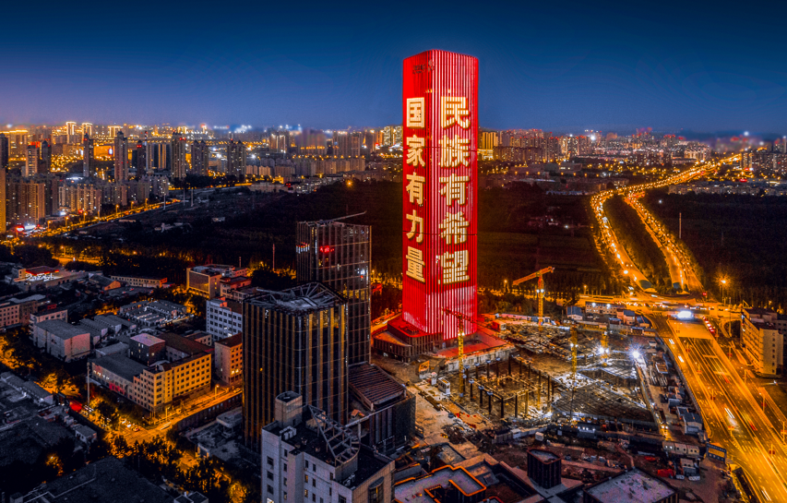
7
Unité
Mener à terme nos réformes

Slide 2
Introduction
Compréhension
目 录
Etude du texte
Focalisation sur la langue
Perspective internationale
Une histoire chinoise à raconter
Ancient Chinese Wisdom

Slide 3
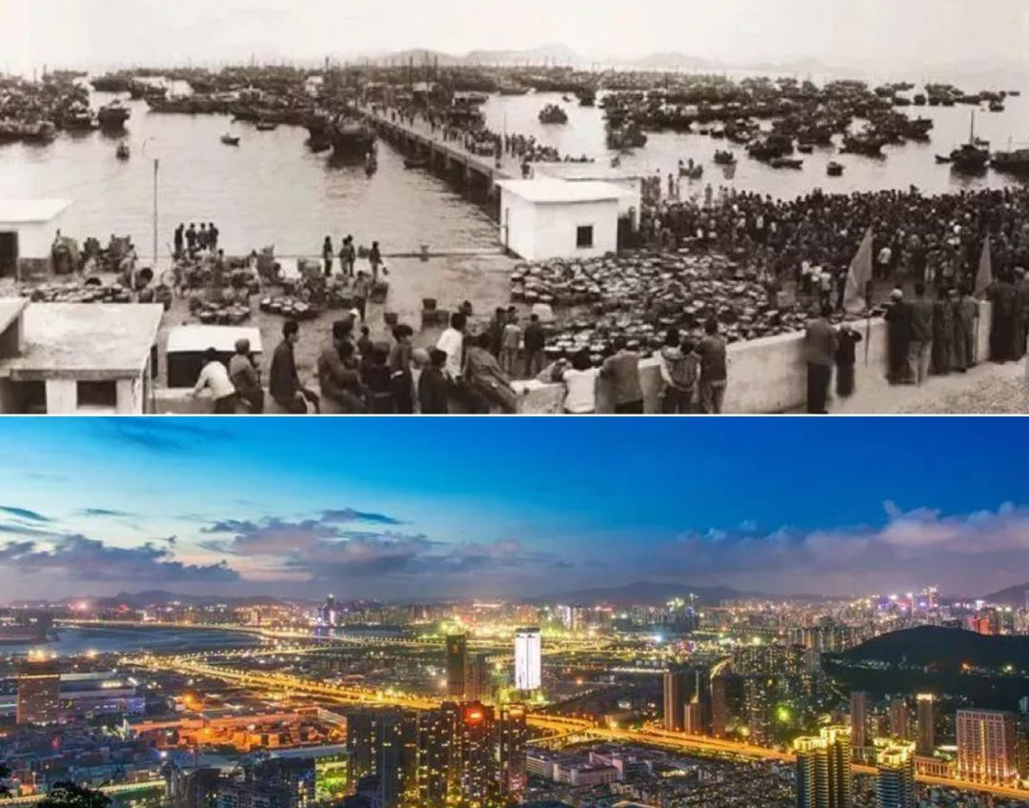

Introduction
Décrivez la photo,
s’il vous plaît.

Slide 4
La pensée du socialisme à la chinoise de la nouvelle ère
Introduction
Lisez l’introduction et retracez le développement de la pensée du socialisme à la chinoise de la nouvelle ère.
annoncée au XIXe Congrès du Parti communiste chinois le 18 octobre 2017
inscrite dans les Statuts du Parti communiste chinois au XIXe Congrès du Parti communiste chinois le 24 octobre 2017
inscrite dans la Constitution de la République populaire de Chine lors de la première session de la XIIIe Assemblée populaire nationale le 11 mars 2018

Slide 5
Introduction
L’origine du texte
Le 18 octobre 2017, lors de la session d’ouverture du XIXe Congrès national du Parti communiste chinois, Xi Jinping a présenté un rapport au Congrès au nom du XVIIIe Comité central. Cet article en est un extrait. Il souligne deux questions fondamentales posées à l’égard du défi de notre ère : premièrement, quel type de socialisme à la chinoise doit-on maintenir et développer à la nouvelle ère ; deuxièmement, comment le maintenir et le développer.

Slide 6
Compréhension
Lisez le texte et répondez aux questions suivantes :
De quelles théories la pensée du socialisme à la chinoise de la nouvelle ère hérite-t-elle ?
Comment dit-on en français la principale contradiction dans la société chinoise à la nouvelle ère ?
A quoi vise la gouvernance de l’Etat en vertu de la loi ?
Quel est le plus grand atout du régime socialiste à la chinoise ? Que doit-on faire pour le faire valoir ?

Slide 7
Compréhension
Lisez le texte et répondez aux questions suivantes :
Pourquoi faut-il poursuivre l’approfondissement intégral de la réforme ?
Que signifie le nouveau concept de développement ?
Quel est l’objectif final de notre développement ?
Qu’est-ce qui constitue une garantie stratégique à la réalisation des objectifs des « deux centenaires » et du grand renouveau de la nation chinoise ?
En ce qui concerne le principe d’« un pays, deux systèmes », quels sont les deux conditions préalables à la prospérité et stabilité de Hong Kong et de Macao ?

Slide 8
Réponses possibles
Compréhension
Elle hérite du marxisme-léninisme, de la pensée de Mao Zedong, de la théorie de Deng Xiaoping, de la pensée importante de la Triple Représentation de Jiang Zemin et du concept de développement scientifique de Hu Jintao.
C’est la contradiction entre l’aspiration croissante de la population à une vie meilleure et un développement déséquilibré et insuffisant.
Elle vise à établir un ordre légal socialiste à la chinoise et à édifier un Etat de droit socialiste.
La direction du PCC constitue le plus grand atout du régime socialiste à la chinoise. Pour le maintenir, nous devons avant tout implanter dans l’esprit la conscience politique, la conscience de l’intérêt général, la conscience du noyau dirigeant et la conscience de l’alignement, et en même temps défendre consciencieusement l’autorité et la direction centralisée et unifiée du Comité central.

Slide 9
Réponses possibles
Compréhension
Parce que seule la politique de réforme et d’ouverture permet de développer à la fois la Chine, le socialisme et le marxisme.
Il signifie un développement innovant, coordonné, écologique, ouvert et partagé.
Le développement a pour but final d’améliorer le bien-être de la population.
L’édification d’une armée populaire fidèle au Parti, apte au combat, et dotée d’un style de travail exemplaire constitue une garantie stratégique à la réalisation des objectifs des « deux centenaires » et du grand renouveau de la nation.
D’un côté, il faut défendre la gouvernance globale de l’autorité centrale sur les Régions administratives spéciales de Hong Kong et de Macao ; de l’autre, il faut garantir le haut degré d’autonomie de ces deux régions.

Slide 10
Exercice écrit
Parmi les applications concrètes contribuant à développer la pensée du socialisme à la chinoise de la nouvelle ère, laquelle vous intéresse plus particulièrement ? Pourquoi ?

Slide 11
mener à terme
Etude du texte
P.128 mener à terme nos réformes
mener à terme
achever la réalisation
Ex. Les enfants doivent savoir comment mener à terme une activité qu’ils ont entamée seuls ou en équipe.
En dépit des difficultés de départ pour tous les participants, le projet a été mené à terme avec succès.

Slide 12
se confronter à
Etude du texte
P.131 Depuis le XVIIIe Congrès du Parti, face à une situation nationale et internationale en évolution, et face au développement des divers secteurs d’activités en Chine, nous nous trouvons confrontés à un grand défi de notre époque...
se confronter à
se mettre face à
Ex. Il s’agit d’une volonté de se confronter au monde et de rencontrer l’autre.
Consciemment ou non, Freud cherche aussi à se connaître lui-même et se confronte aux énigmes de sa propre histoire.

Slide 13
procéder à + qqch.
Etude du texte
P.131 Il nous faut aussi, sur la base de nouvelles pratiques, procéder à des analyses théoriques...
procéder à qqch.
exécuter suivant la méthode prévue
Ex. Il convient de procéder à une évaluation indépendante de l’ensemble de l’installation.
L’idée est de procéder à des mises à jour plus fréquentes de la version électronique.

Slide 14
se guider sur + qqch.
Etude du texte
P.131 Face à ce grand défi de l’époque, notre parti s’est guidé sur le marxisme-léninisme, la pensée de Mao Zedong, la théorie de Deng Xiaoping, la pensée importante de la Triple Représentation et le concept de développement scientifique.
se guider sur qqch.
prendre quelqu’un, quelque chose comme repères, comme indications pour trouver son chemin
Ex. Je pense que le ministère devrait se guider sur ces statistiques pour faire ses prévisions budgétaires.
Les banques centrales ne peuvent se guider sur l’horizon à court terme des marchés financiers, que ceux-ci cèdent à l’enthousiasme ou à l’abattement.

Slide 15
être en phase avec + qqn/qqch.
Etude du texte
P.131 Il s’est conformé aux principes selon lesquels il faut libérer la pensée, faire preuve d’objectivité et de réalisme, et être en phase avec son temps.
être en phase avec qqch./qqn
être en accord avec qqn/qqch., sur la même longueur d’ondes (que qqn), en harmonie avec qqn
Ex. Je suis en phase avec mon associé sur les grandes décisions.
Nous sommes totalement en phase avec notre environnement et le milieu où nous travaillons.

Slide 16
régir v.t.
Etude du texte
P.131 Fidèle au matérialisme dialectique et au matérialisme historique, et en fonction des nouvelles conditions de l’époque et des exigences de la pratique, le Parti a adopté une vision toute neuve pour approfondir ses connaissances sur les lois régissant l’exercice du pouvoir par les partis communistes, l’édification socialiste et l’évolution de la société humaine, et a continuellement effectué des recherches théoriques.
régir v.t.
régler, déterminer
Ex. Pour nous, ce n’est pas l’argent qui doit régir le domaine politique.
Ce paragraphe régit les procédures d’accès au dossier individuel.

Slide 17
aspiration à
Etude du texte
P.132 La principale contradiction dans la société chinoise à la nouvelle ère étant celle entre l’aspiration croissante de la population à une vie meilleure et un développement déséquilibré et insuffisant...
aspiration à
désir
Ex. Pour moi, l’humanisme est une aspiration à la paix et à la justice.
Une équipe compétente et expérimentée, avec une aspiration à la perfection, vous conseille dès le départ.

Slide 18
promouvoir v.t.
Etude du texte
P.132 Il faut rester fidèle au concept de développement centré sur le peuple, et promouvoir continuellement le plein épanouissement de l’homme et l’enrichissement commun de toute la population...
promouvoir v.t.
favoriser le développement de
Ex. Cette conférence a pour but de promouvoir davantage la coopération entre les banques régionales.
Malgré cela, la recherche pour le développement et la production de vaccins contre la fièvre aphteuse doit être promue.

Slide 19
il importe (à qqn) de + inf.
Etude du texte
P.132 Il importe de suivre les dispositions d’ensemble dites « plan global en cinq axes » et les dispositions stratégiques des Quatre Intégralités, tout en renforçant la confiance dans la voie, la théorie, le régime et la culture du socialisme à la chinoise...
il importe (à qqn) de + inf.
il est important de
Ex. Pour pouvoir progresser, il importe de pouvoir analyser les difficultés et de cerner les solutions.
En effet, il importe de sélectionner les éléments essentiels à communiquer au personnel.

Slide 20
apte à + qqch./inf. ; doté de + qqch.
Etude du texte
P.132 L’objectif du Parti concernant la montée en puissance de l’armée dans la nouvelle ère consiste à construire une armée populaire fidèle au Parti, apte au combat et dotée d’un style de travail exemplaire, afin de faire de l’armée populaire une armée de premier rang mondial...
apte à qqch./inf.
qui a la capacité et le pouvoir de
Ex. Le produit est apte à un emploi particulier plutôt qu’à son emploi général.
Nous avons constaté que plus les oiseaux étaient contaminés, moins ils étaient aptes à élever des petits.
doté de qqch.
équipé ou muni de
Ex. La Guinée est dotée de terres fertiles et d’un climat propice à une grande variété de cultures.
Toute personne dotée de la raison s’opposera à la guerre si elle peut être évitée.

Slide 21
se tenir à + qqch.
Etude du texte
P.133 Nous devons parfaire les systèmes et mécanismes visant à maintenir la direction du Parti, nous tenir au principe général dit « aller de l’avant à pas assurés »...
se tenir à qqch.
rester fidèle à
Ex. Ils font des promesses mais ne s’y tiennent pas.
Faut-il agir selon les circonstances ou se tenir à la décision prise ?

Slide 22
œuvrer pour + qqch./inf. ; s’attacher à + qqch./inf.
Etude du texte
P.133 Nous devons œuvrer pour un développement scientifique et nous attacher à mettre en œuvre l’idée directrice en faveur d’un développement innovant, coordonné, écologique, ouvert et partagé.
œuvrer pour qqch./inf.
travailler pour, faire des efforts pour
Ex. Il est particulièrement agréable d’œuvrer pour le respect de l’environnement grâce à notre expérience et à un savoir-faire.
La Communauté internationale invite les citoyens du monde à œuvrer pour l’élimination de la pauvreté.
s’attacher à qqch./inf.
s’appliquer/s’interesser à
Ex. Il ne faut pas s’attacher uniquement à la flexibilité des relations employeurs/employés, mais également à l’instauration d’une flexibilité protégée.
Nous nous attachons à garantir à nos clients des produits de qualité exceptionnelle et à les aider à réussir leurs projets.

Slide 23
contribuer à + qqch./inf.
Etude du texte
P.134 Le tout doit contribuer à l’accroissement de la puissance économique et de la puissance globale de notre pays.
contribuer à qqch./inf.
apporter sa part à une œuvre commune
Ex. Notre objectif principal est de contribuer au développement durable.
Elle peut, par exemple, contribuer à lutter contre les risques de protectionnisme et de xénophobie qui émergent en temps de crise.

Slide 24
de manière à + inf.
Etude du texte
P.134 La transformation novatrice et le développement innovant des bonnes traditions culturelles chinoises doivent être promus, de manière à poursuivre les traditions de la culture révolutionnaire et à développer une culture socialiste à caractère avancé.
de manière à + inf.
dans le but de / de façon à / de sorte à + inf.
Ex. Ces médicaments devraient être conservés de manière à éviter le contact avec l’humidité.
N’oubliez pas de respecter les délais de manière à ce que le code soit valable.

Slide 25
remédier à + qqch.
Etude du texte
P.134 Nous devons donner la primauté à l’intérêt général et répondre aux préoccupations des citoyens, remédier aux maillons faibles dans le secteur du bien-être public et promouvoir l’équité et la justice sociale.
remédier à qqch.
apporter une amélioration ou une solution à
Ex. Quelles sont les mesures prises ou envisagées pour remédier à cet état de choses ?
Pour remédier aux allergies alimentaires il n’y a qu’une solution, définir l’allergène et éviter tout contact avec celui-ci.

Slide 26
mettre qqn/qqch. en jeu
Etude du texte
P.135 L’édification de la civilisation écologique est une œuvre d’importance capitale qui met en jeu le développement pérenne de la nation chinoise.
mettre qqn/qqch. en jeu
mettre en péril qqch. ou qqn pour obtenir une chose que l’on juge plus importante par la suite
Ex. Respectez avec soin la procédure ci-dessous pour ne pas mettre en jeu la sécurité des personnes.
La concurrence touchant les services locaux continue de mettre en jeu divers concurrents.

Slide 27
veiller à + qqch./inf.
Etude du texte
P.135 Nous veillerons à mettre en place une gestion systématique des montagnes, des rivières, des forêts, des champs, des lacs et des steppes, et à promouvoir un mode de développement et un mode de vie respectueux de l’environnement, grâce à l’application la plus stricte des mesures de protection des écosystèmes.
veiller à qqch./inf.
faire grande attention à
Ex. La nouvelle politique met également fortement l’accent sur la nécessité de veiller à la bonne application de ces normes.
Il faut veiller à assurer une couverture pour les femmes, les hommes et les jeunes.

Slide 28
à l’échelle + adj.
Etude du texte
P.135 Il faut suivre une voie de progrès permettant de favoriser à la fois la production, le bien-être de la population et la préservation des écosystèmes, afin de construire une belle Chine, de créer un bel environnement de production et de vie pour la population, et d’apporter de nouvelles contributions à l’écosécurité à l’échelle planétaire.
à l’échelle + adj.
au niveau + adj.
Ex. Nous pouvons offrir des conseils à l’échelle mondiale ou locale.
Avec le changement climatique, la perte de biodiversité constitue la menace environnementale la plus grave à l’échelle planétaire.

Slide 29
Exercice écrit
Vous voudrez bien faire un résumé du texte en 400 mots ?

Slide 30
Focalisation sur la langue
Corrigé
une situation nationale et internationale
réaliser la modernisation socialiste
une communauté de destin pour l’humanité
le principe d’« un pays, deux systèmes »
les Régions administratives spéciales
Traduisez les termes suivants en français ou en chinois.
变化中的国内外形势
实现社会主义现代化
人类命运共同体
“一国两制”
特别行政区

Slide 31
Focalisation sur la langue
Corrigé
依法治国
推进国家治理体系和治理能力现代化
坚持人民当家作主
保持香港、澳门长期繁荣稳定
高度自治
Traduisez les termes suivants en français ou en chinois.
la gouvernance de l’Etat en vertu de la loi
promouvoir la modernisation du système et de la capacité de gouvernance de l’Etat
assurer le statut du peuple en tant que maître du pays
assurer la prospérité et la stabilité à long terme de Hong Kong et de Macao
le haut degré d’autonomie

Slide 32
Focalisation sur la langue
Version
1. Il n’existe en aucun cas un modèle de développement au monde qui soit partout efficace ni une voie de développement figée. Aussi, la diversité des conditions historiques conditionne-t-elle la diversité des voies de développement choisies par les pays du monde. Tout au long de l’histoire de l’humanité, aucune nation ni aucun pays n’a pu parvenir à devenir puissant ou se relever en comptant sur les forces
extérieures et en emboîtant le pas aux autres. De cette manière, on finirait forcément par connaître un échec ou être réduit au statut de vassal des autres.
Corrigé
1. 世界上没有放之四海而皆准的具体发展模式，也没有一成不变的发展道路。历史条件的多样性，决定了各国选择发展道路的多样性。人类历史上，没有一个民族、没有一个国家可以通过依赖外部力量、跟在他人后面亦步亦趋实现强大和振兴。那样做的结果，不是必然遭遇失败，就是必然成为他人的附庸。

Slide 33
Focalisation sur la langue
Version
2. L’édification intégrale de la société de moyenne aisance vise non seulement la vie aisée, mais encore et surtout son aspect intégral qui est plus important et plus difficile à atteindre. La vie aisée représente le niveau de développement, tandis que l’« intégral » désigne un développement équilibré, coordonné et durable.
Corrigé
2. 全面建成小康社会，强调的不仅是“小康”，而且更重要的也是更难做到的是“全面”。“小康”讲的是发展水平，“全面”讲的是发展的平衡性、协调性、可持续性。

Slide 34
Focalisation sur la langue
Complétez les phrases suivantes avec une préposition qui convient.
Nous demeurons déterminés à protéger nos droits et à promouvoir notre aspiration à la paix.
Nous avons pour objectif de trouver un équilibre juste et raisonnable entre les droits et obligations.
Tout est mis en œuvre pour que les informations présentées sur ce site soient précises et actualisées.
En vertu de ces nouvelles règles, ces filiales doivent comptabiliser leurs investissements à leur juste valeur.
La protection des animaux sauvages a été placée au-dessus de tout par cette loi datant de 1967.
Fidèle à une tradition bien ancrée, le Chine accueille des gens des quatre coins du monde.
Il conviendra de vérifier que la famille de l’enfant soit apte à s’occuper de lui convenablement.
Chaque infirmière a un bureau doté de matériel médical de base, de médicaments et de fournitures.

Slide 35
Soigner sa langue
Focalisation sur la langue
Les formes en -ant peuvent être un participe présent, un adjectif verbal ou encore un nom. Elles sont variables ou non selon les cas.
– Le participe présent formé du radical du verbe et de la terminaison -ant remplit souvent la fonction d’une proposition relative, il est invariable.
– L’adjectif verbal, c’est-à-dire un simple adjectif qualificatif, n’exprime pas une action mais une qualité du nom qu’il qualifie. Dans ce cas, il s’accorde en genre et en nombre avec le nom.
– Les mots se terminant avec -ant peuvent aussi être des noms, tels que passant, conquérant, descendant... Ils peuvent évidemment prendre la forme au pluriel.

Slide 36

Focalisation sur la langue
Observez les passages suivants, dites si la partie soulignée est A) un participe présent, B) un adjectif verbal ou C) un nom.
D’importants résultats sur le plan de l’innovation théorique ont été obtenus, donnant A ainsi naissance à la pensée du socialisme à la chinoise de la nouvelle ère.
Il faut implanter dans l’esprit de chacun la conscience politique, la conscience de l’intérêt général, la conscience du noyau dirigeant B et la conscience de l’alignement.
... que tout habitant C dispose d’un logement décent et que les démunis puissent recevoir une aide.
La principale contradiction dans la société chinoise à la nouvelle ère étant A celle entre l’aspiration croissante B de la population à une vie meilleure...
Il faut garder à l’esprit l’idée que la nature vaut son pesant C d’or.

Slide 37
Focalisation sur la langue
Complétez les phrases suivantes en transformant le verbe donné en participe présent
ou en adjectif verbal.
Des chasseurs sachant chasser doivent savoir chasser sans leur chien !
Après tous ces voyages fatigants , elle a décidé de rentrer.
Cette année, les chants choisis pour la fête étaient ravissants.
Ayant entendu ces paroles très encourageantes, Marie décide de continuer dans la même direction.
Ces arguments ne la convainquant toujours pas, elle a décidé de rentrer.
Quelle est la vraie Nathalie ? Celle de dix ans plus tôt, riante et ondulante, confiante et forte, ou celle d’aujourd’hui, allongée immobile, les yeux vides s’animant fugitivement d’une pensée que ses mains et ses lèvres étaient impuissantes à exprimer ? Quelle Nathalie fallait-il croire ?

Slide 38
Rhétorique : l’hométéleute
Focalisation sur la langue
Soulignez l’homéotéleute dans les phrases suivantes :
Le Parti tout entier doit s’attacher à résoudre les problèmes saillants propres au Parti, accroissant sans cesse sa capacité d’assainissement et de perfectionnement, de rénovation et d’amélioration.
Je suis au désespoir, car dans ma vie tout est noir. Pour moi, pauvre vieillard, de ma vie voici venu le soir.
Il y avait cette rumeur de foule qui s’amuse et cette clameur de charlatans et tabarins qui rusent et ce grondement d’objets qui s’usent. (Raymond Queneau)

Slide 39
Perspective internationale
Lisez le texte La démocratie consultative chinoise. Dites si les phrases suivantes sont vraies ou fausses et justifiez votre réponse.
La démocratie consultative occupe une place importante dans la vie politique chinoise. (V)
La démocratie consultative n’imprègne que la Conférence consultative politique du peuple chinois (CCPPC) et les partis politiques. (F)
Le système de délibération en Chine se manifeste surtout sur deux plans : la démocratie consultative interpartisane et le dialogue social qui met en présence le Parti et le gouvernement, d’une part, et les simples citoyens de l’autre. (V)
La démocratie saurait se réduire au système des élections. (F)
La démocratie consultative, en tant qu’instrument, sert à résoudre les problèmes concrets. (V)

Slide 40
Racontez
l’histoire chinoise
A la nouvelle ère du socialisme à la chinoise, les valeurs essentielles socialistes peuvent être résumées dans les termes suivants dans leur ordre alphabétique : la bienveillance, le civisme, la démocratie, l’égalité, l’harmonie, l’honnêteté, la justice, la légalité, la liberté, le patriotisme, le professionnalisme et la prospérité.

Slide 41
Racontez
l’histoire chinoise
Travaillez en groupes pour accomplir la tâche suivante :
Regroupez ces 12 termes autour de trois aspects qui s’adressent respectivement à l’Etat, à la société et aux citoyens.
Interprétez les valeurs essentielles en fonction de ces trois aspects.
Discutez comment mettre en œuvre nos valeurs essentielles dans le quotidien.

Slide 42

Merci !

